Slide 1
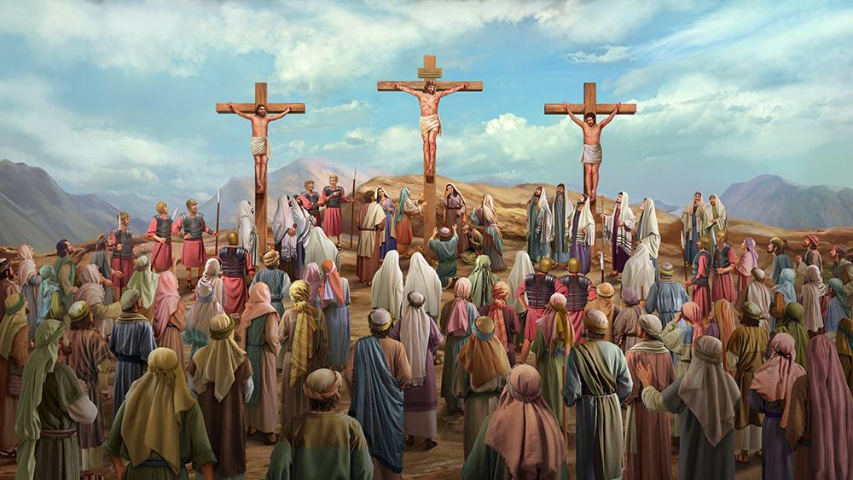
JUZGADO Y CRUCIFICADO
Lección 12 para el 21 de septiembre de 2024

Slide 2
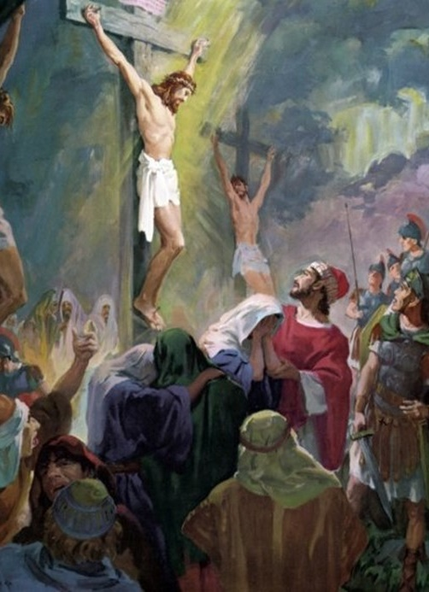
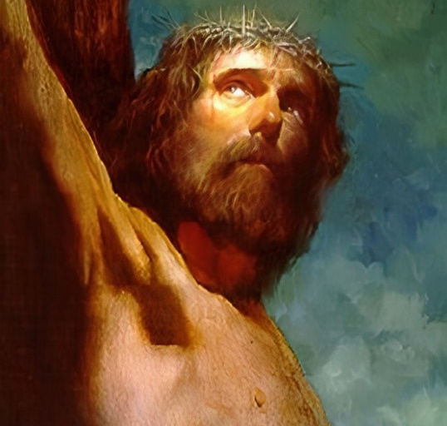
“Y a la hora novena Jesús exclamó a gran voz: ‘Eloi, Eloi, ¿lama sabactani?’, que quiere decir: ‘¡Dios mío! ¡Dios mío! ¿Por qué me has desamparado?’ ”
(Marcos 15:34)

Slide 3

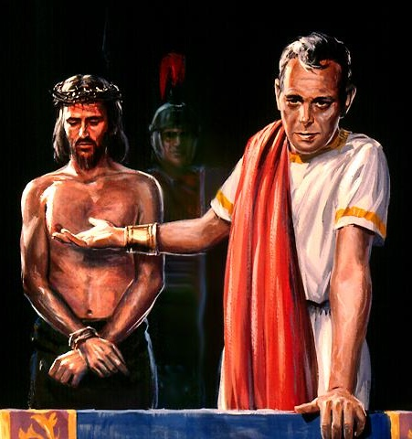
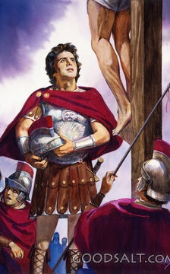
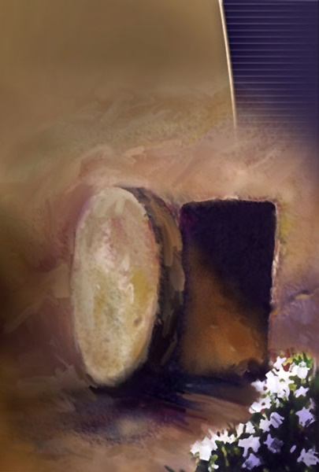





La muerte de Jesús estuvo rodeada de ironías:
Paganos y judíos por igual le declaran “Rey”; sin embargo, ninguno de ellos cree realmente que lo sea.
Mientras que los judíos piensan que Jesús llama a Elías mientras clama a su Padre, un soldado pagano lo declara Hijo de Dios.
Un miembro que pertenecía al concilio que declaró a Jesús reo de muerte ofrece su propia tumba para que Jesús, que nació en un establo, sea sepultado como un noble.
Pilato declara a Jesús “Rey de los judíos”. Marcos 15:1-15.
Los soldados se postran ante el “Rey de los judíos”. Marcos 15:16-20.
La multitud llama a Jesús “Rey de Israel”. Marcos 15:21-32.
El centurión declara a Jesús “Hijo de Dios”. Marcos 15:33-41.
José de Arimatea pide el cuerpo de Jesús. Marcos 15:42-47.

Slide 4

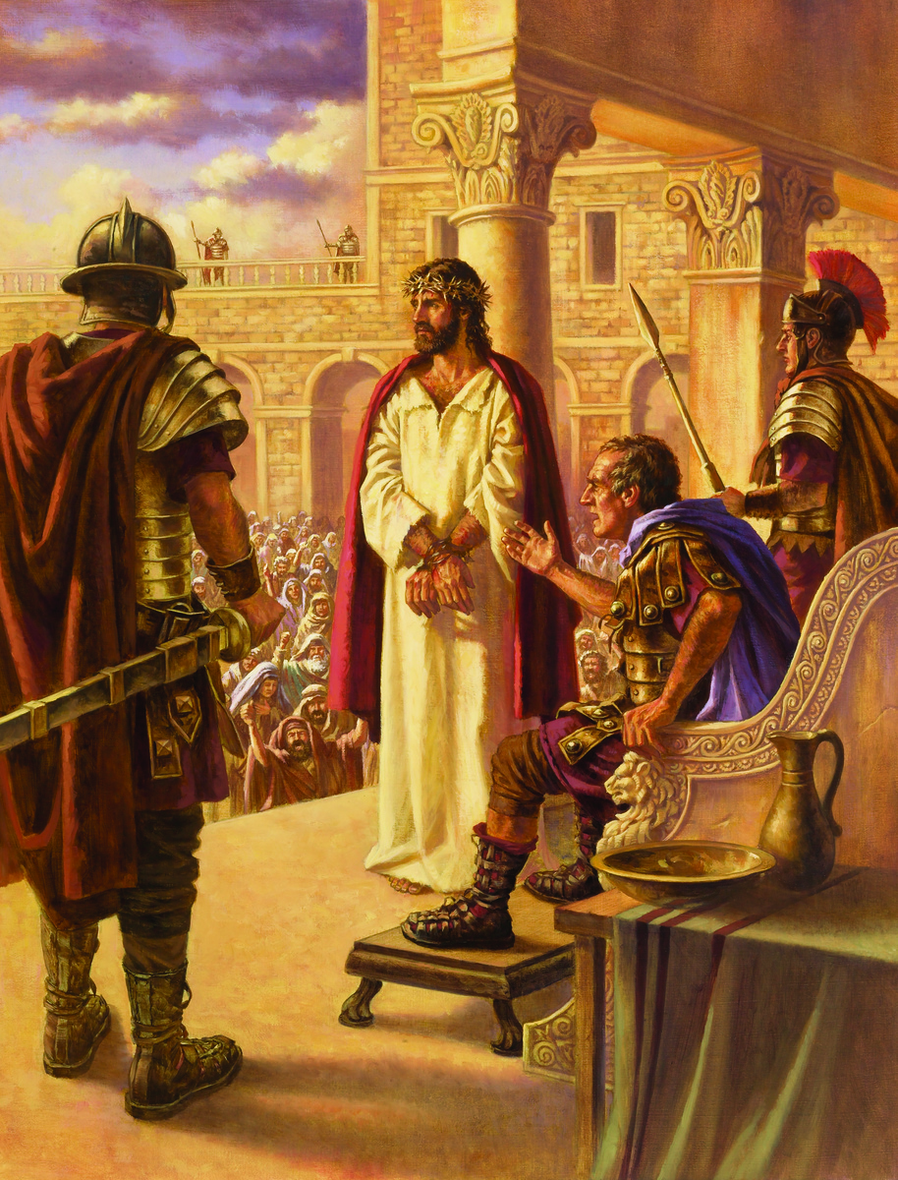
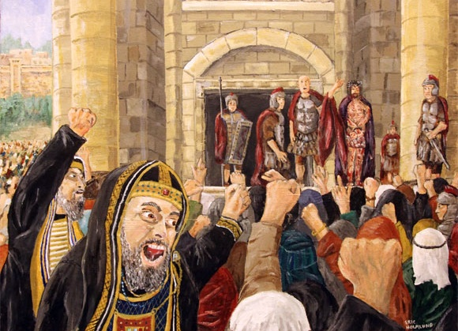
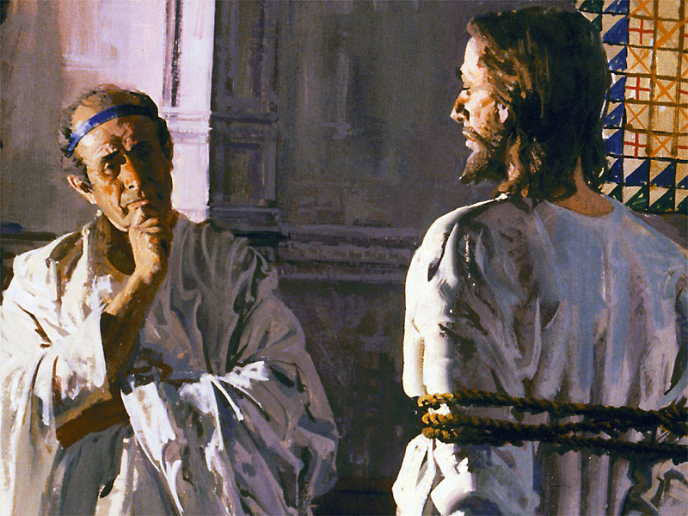
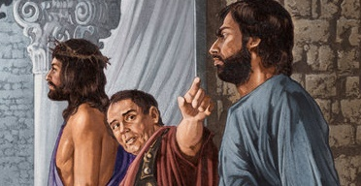
PILATO DECLARA A JESÚS “REY DE LOS JUDÍOS”
“Y Pilato les respondió diciendo: ¿Queréis que os suelte al Rey de los judíos?” (Marcos 15:9)
Poncio Pilato era el oficial romano que debía autorizar la muerte de Jesús. Todos conocían su crueldad y falta de escrúpulos (Lc. 13:1).
Sin embargo, reconoció públicamente: “Yo no hallo en él ningún delito”
(Jn. 18:38). El plan del Sanedrín parecía condenado al fracaso.
Ellos habían encontrado a Jesús culpable de blasfemia por haberse declarado Mesías (Mr. 14:61-64). Ya que el Mesías estaba destinado a ser el Rey de Israel, fue esa la acusación que presentaron ante Pilato.
Jesús no negó ni aceptó la acusación, pero le dejó claro a Pilato que no aspiraba a gobernar un reino terrenal (Mr. 15:2; Jn. 18:33-37).
Pilato usó esta acusación para burlarse de los líderes judíos: “¿Queréis que mate a vuestro rey?”. Sin embargo, capituló ante ellos castigando a Jesús y liberando a un verdadero malhechor (Mr. 15:8-15).

Slide 5

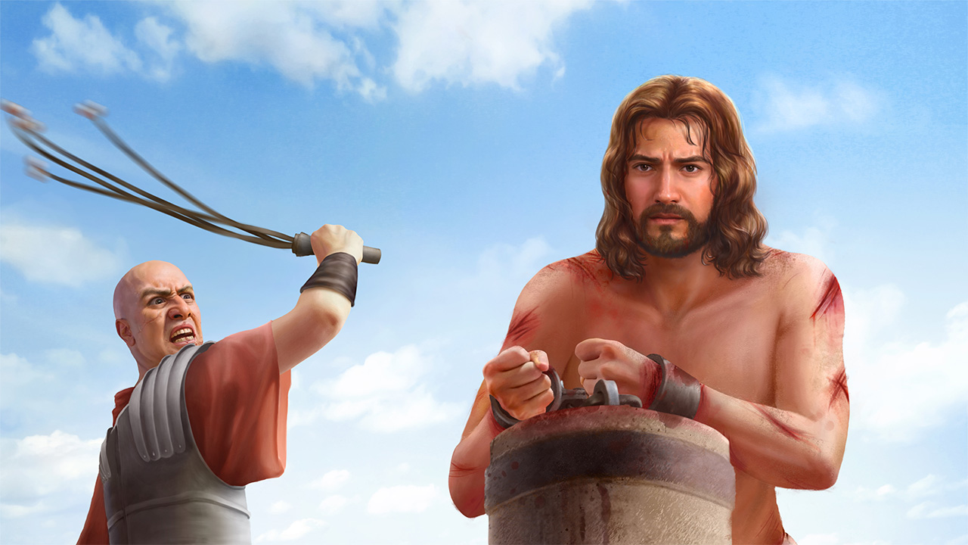
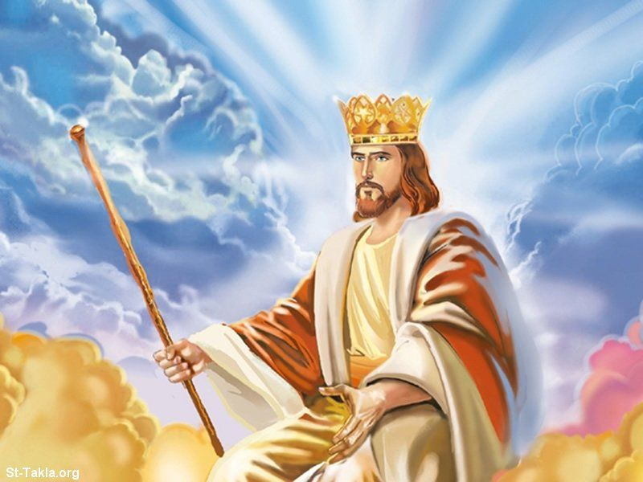
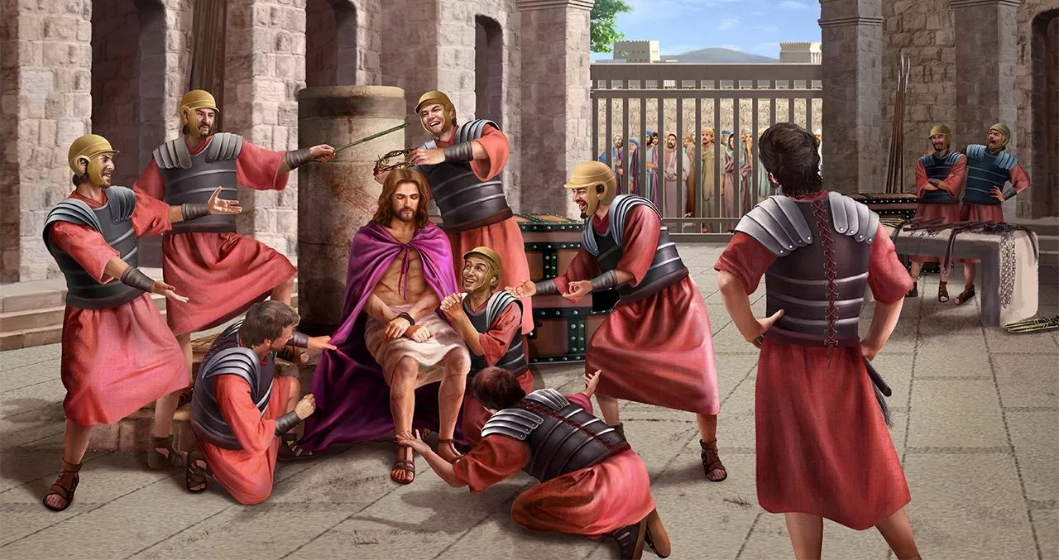
LOS SOLDADOS SE POSTRAN ANTE EL “REY DE LOS JUDÍOS”
“Y le vistieron de púrpura, y poniéndole una corona tejida de espinas, comenzaron luego a saludarle: ¡Salve, Rey de los judíos!” (Marcos 15:17-18)
Antes de ser crucificados, los reos eran desnudados y sometidos a una cruel flagelación. Uno o varios soldados golpeaban la espalda del reo con un látigo pensado en rasgar la carne. No eran 39 latigazos, como daban los judíos. El soldado golpeaba hasta cansarse.
Conociendo la acusación contra Jesús, los soldados decidieron llevar a cabo una parodia para ridiculizarlo. Le colocaron una “corona”, le pusieron un “manto real”, le dieron un “cetro”, le sentaron en un “trono”, y le hicieron “reverencias” como si de César se tratase (Mr. 15:17-19; Mt. 27:28-29).
Para ellos era un juego. Un juego cruel. Aunque no podían ver en Jesús a un rey, algunos terminaron reconociéndole como Hijo de Dios. Sin saberlo, rendían tributo a su verdadero Rey.

Slide 6

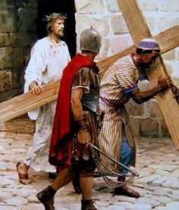
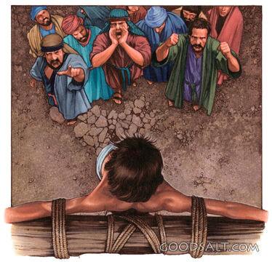
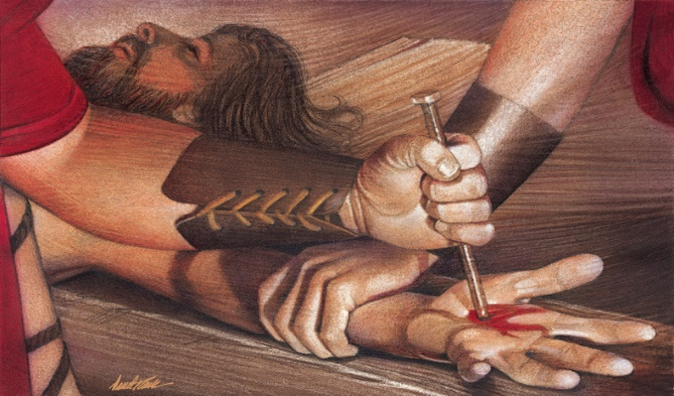
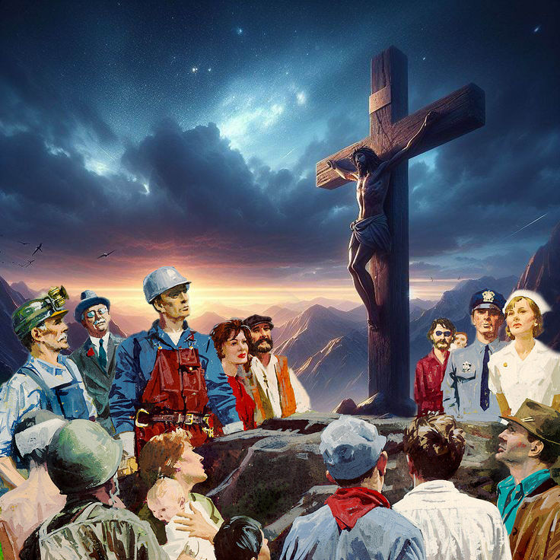
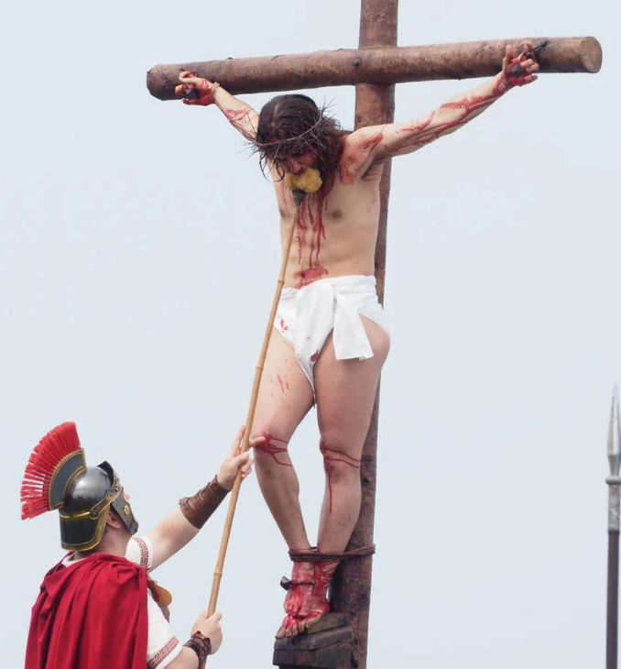
LA MULTITUD LLAMA A JESÚS “REY DE ISRAEL”
“El Cristo, Rey de Israel, descienda ahora de la cruz, para que veamos y creamos” (Marcos 15:32a)
Agotado por el ayuno y la flagelación, Jesús fue incapaz de llevar sobre sí su propia cruz. Un extranjero compasivo fue obligado a cargarla en su lugar (Mr. 15:21).
Como cordero que es llevado al matadero, Jesús, sin queja alguna, dejó que le guiasen hasta el Calvario; le desnudasen; le colocasen sobre la cruz; clavaran sus manos y pies; y le levantasen en alto.
Como un acto de misericordia, un soldado le ofreció una droga que nublase su mente. Mas Jesús rechazó este gesto. No dejaría que nada le impidiese entregarse consciente y voluntariamente al acto redentor (Mr. 15:23).
Nuevamente, fue víctima de las burlas. Al igual que los soldados, los judíos reconocían irónicamente a Jesús como Mesías. Aceptaban que era capaz de salvar (Mr. 15:31), y aparentaban estar dispuestos a creer en Él si se salvaba a sí mismo (Mr. 15:32).
Pero, si Jesús se salvaba, tanto ellos como nosotros estaríamos condenados (Mr. 15:30).

Slide 7

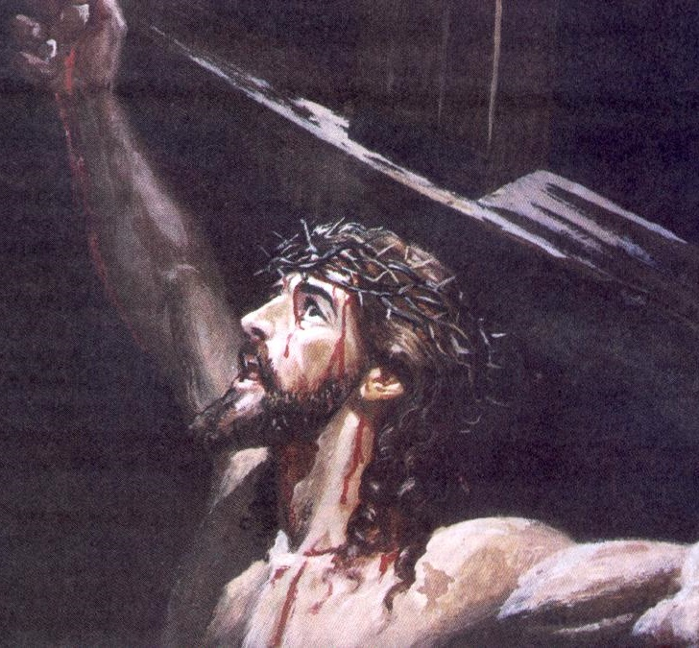
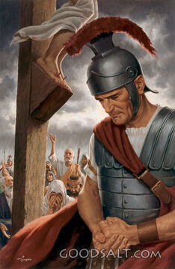
EL CENTURIÓN DECLARA A JESÚS “HIJO DE DIOS”
“Y el centurión que estaba frente a él, viendo que después de clamar había expirado así, dijo: Verdaderamente este hombre era Hijo de Dios” (Marcos 15:39)
Jesús fue crucificado a las 9 de la mañana. Sobre las 12 del mediodía vinieron tinieblas sobre la tierra. A las 3 de la tarde, Jesús expiró. Pero, poco antes de fallecer, Jesús clamó a su Padre con las palabras del Salmo 22 (Mr. 15:33-34).
El bautismo (Mr. 1:9-11)
Bautismo de sangre
El pueblo cree que Jesús llama a Elías
Los cielos se oscurecen y el velo se rasga
Jesús exhala su espíritu
El centurión declara a Jesús “Hijo de Dios”
La crucifixión (Mr. 15:34-39)
Bautismo de agua
Juan representa a Elías
Los cielos se abren
El Espíritu desciende
Dios declara a Jesús su “Hijo amado”
Pocos se dieron cuenta cómo Jesús cumplía al pie de la letra este salmo mesiánico. La mayoría decidió malinterpretar sus palabras confundiendo el arameo “Eloí” con un llamamiento a Elías (Mr. 15:35).
Podemos ver un sorprendente paralelismo entre el comienzo y el final del ministerio público de Jesús:

Slide 8

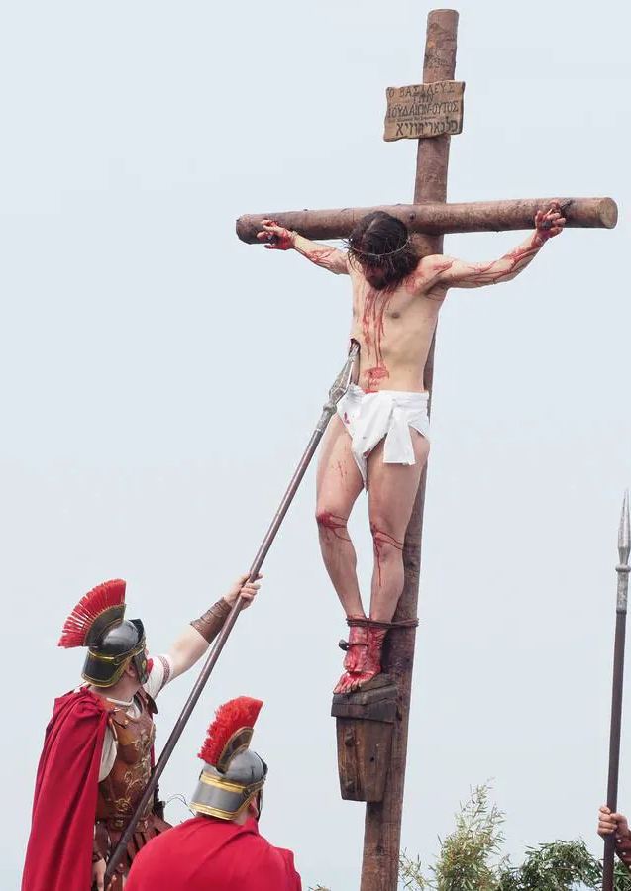
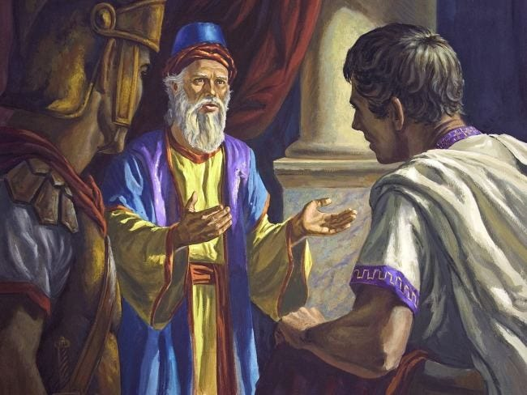
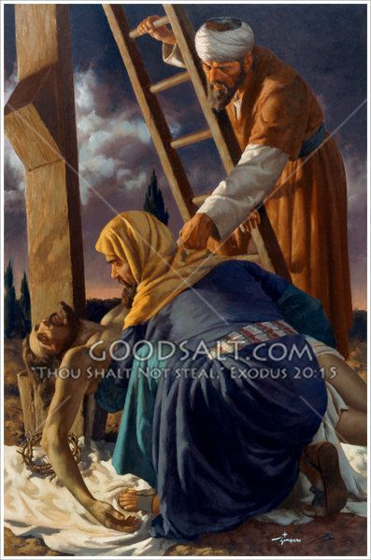
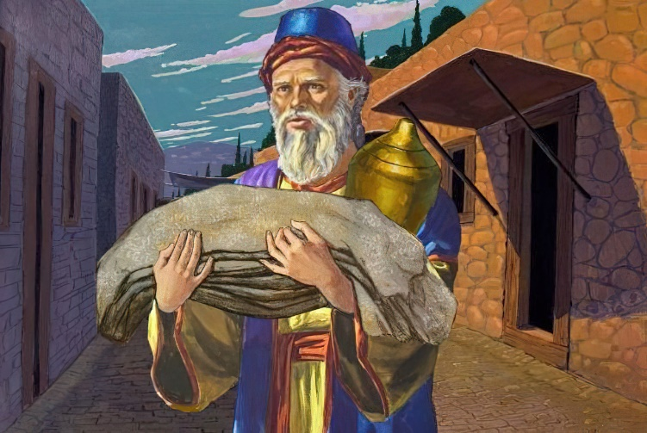
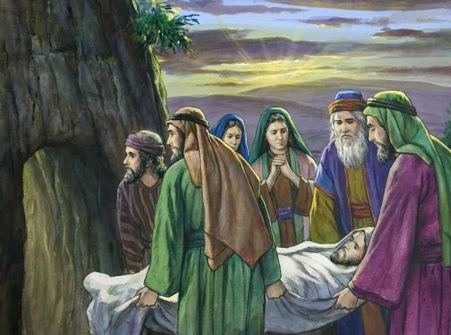
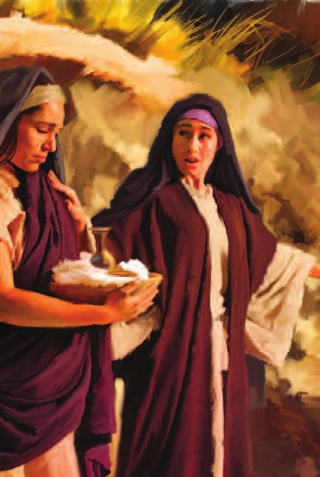
JOSÉ DE ARIMATEA PIDE EL CUERPO DE JESÚS
“José de Arimatea, miembro noble del concilio, que también esperaba el reino de Dios, vino y entró osadamente a Pilato, y pidió el cuerpo de Jesús” (Marcos 15:43)
Los evangelistas dejan en claro que Jesús murió realmente en la cruz. No fue un desmayo o una catalepsia. Los romanos sabían diferenciar a un crucificado aparentemente muerto de uno realmente muerto (Mr. 15:44-45). Por si fuera poco, los mismos judíos incitaron a un soldado para que le atravesase el corazón con una lanza (Jn. 19:33-34).
Tras la muerte, aparece en escena un hombre rico, influyente y miembro respetado del Sanedrín: José de Arimatea (Mr. 15:43). Hizo por Jesús lo que sus discípulos eran incapaces de hacer: pidió el cuerpo a Pilato; compró una mortaja nueva; y ofreció su propia tumba para albergar el cuerpo de Jesús (Mr. 15:46).
Varias mujeres (Mateo y Marcos solo menciona dos) fueron testigos oculares del sepelio (Mr. 15:46-47; Lc. 23:55). Ellas serían también las primeras testigos de su resurrección
(Mr. 16:1-2).

Slide 9

«En su condición de sustituto y seguridad del hombre, la iniquidad de éste fue depositada sobre Cristo; se lo contó entre los transgresores para que pudiera redimirlos de la maldición de la ley. La culpa de cada descendiente de Adán de todas las épocas oprimía su corazón; y la ira de Dios y la terrible manifestación de su disgusto frente a la iniquidad llenaron de consternación el alma de su Hijo. El apartamiento del rostro divino de junto al Salvador en esa hora de suprema angustia atravesó su corazón con un pesar que jamás podrá comprender plenamente el hombre. Cada espasmo soportado por el Hijo de Dios en la cruz, las gotas de sangre que fluyeron de su frente, sus manos y sus pies, las convulsiones de agonía que sacudieron su cuerpo y la ineludible angustia que llenó su alma cuando su Padre ocultó su rostro de él, hablan al hombre diciéndole: “Por amor a ti el Hijo de Dios consintió en permitir que estos terribles crímenes fueran depositados sobre él; por ti saqueó los dominios de la muerte y abrió las puertas del Paraíso y la vida inmortal”»
E. G. W. (La historia de la Redención, pg. 233)

